Slide 1
SDQ
průběžné výsledky k 7. a 8. vlně

Slide 2
Úvod
ze 7. a 8. vlny máme záznamy od 1. 10. 2019 do 1. 06. 2020
alespoň jedním měřením prošlo doposud 2 028 dětí
všemi 6 vlnami (současné maximum) prošlo 176 dětí
velké ztráty díky chybám v udělování ID kódů (jedno ID je přiděleno více dětem)
10.7 % vyplněných dotazníků bylo třeba vyřadit
již 4. vlnou probíhá náběr dětí do kontrolní skupiny
v kont. skupině je celkem 350 dětí, v intervenční 1 678
možnost lépe ověřit efekt intervence
sledujeme jestli se intervenční skupina vyvíjí lépe, než kontrolní
pouze intervenční skupina nestačí – děti se zráním (věkem) v dimenzích SDQ přirozeně „zlešpují“

Slide 3
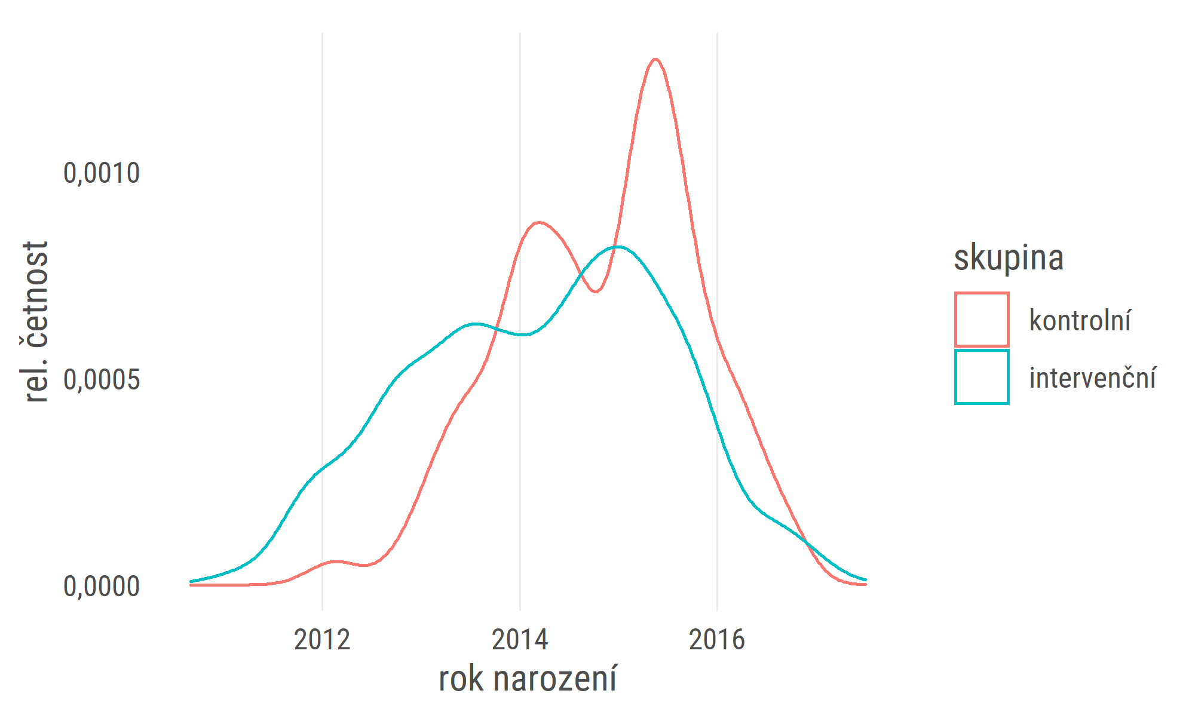
Věková vyváženost skupin
Graf 1: Rozložení data narození (přesnost na měsíce)

Slide 4
Globální × individuální vlna
globální vlna se vztahuje k vlně sběru v daném časovém rámci
individuální vlna hovoří o konkrétním měření konkrétního dítěte (tzn. 2. ind. vlna je v pořadí 2. měření daného dítěte)
ve zbytku prezentace pracujeme s ind. vlnami (x. měřením/hodnocením dítěte)
k dispozici máme 4 vlny s jak intervenční, tak i kontrolní skupinou

Slide 5
Dopad validace dat – globální vlny
glob. vlna | poč. před | poč. po | poč. ztrac. | pod. ztrac.
1 | 465 | 446 | 19 | 4,1 %
2 | 485 | 464 | 21 | 4,3 %
3 | 905 | 856 | 49 | 5,4 %
4 | 866 | 815 | 51 | 5,9 %
5 | 1 093 | 974 | 119 | 10,9 %
6 | 1 060 | 942 | 118 | 11,1 %
7 | 737 | 642 | 95 | 12,9 %
8 | 735 | 613 | 122 | 16,6 %

Slide 6
Dopad validace dat – individuální vlny
ind. vlna | poč. před | poč. po | poč. ztrac. | pod. ztrac.
1 | 2 165 | 2 028 | 137 | 6,3 %
2 | 1 969 | 1 833 | 136 | 6,9 %
3 | 923 | 794 | 129 | 14,0 %
4 | 896 | 740 | 156 | 17,4 %
5 | 200 | 181 | 19 | 9,5 %
6 | 193 | 176 | 17 | 8,8 %

Slide 7
SDQ – připomenutí

Slide 8
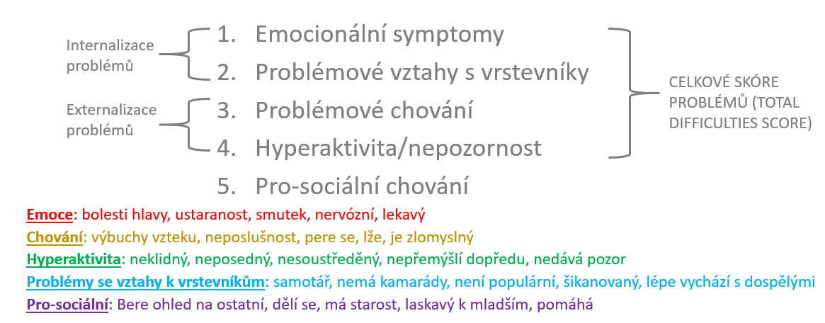
Strengths and Difficulties Questionnaire

Slide 9
Strengths and Difficulties Questionnaire
výsledkem 0–10 bodů za každou dimenzi
vychází z upraveného součtu jednotlivých pětic položek
první čtyři jsou negativně formulované, chceme vidět pokles, snižování hodnot
ale pozor: pátá je pozitivní, a tak chceme vidět růst
následující grafy ukazují počty dětí, které získaly daný počet bodů v dané dimenzi SDQ
celkem 4 časové úseky (vlny), červená je skupina kontrolní, modrá intervenční

Slide 10
Vývoj v čase

Slide 11
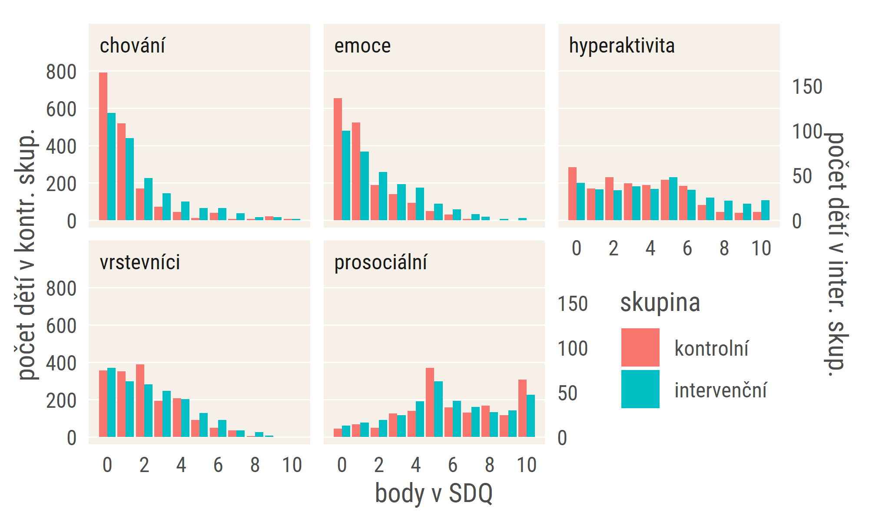
Graf 2: Rozložení bodů SDQ v čase první vlny

Slide 12

Graf 3: Rozložení bodů SDQ v čase druhé vlny

Slide 13
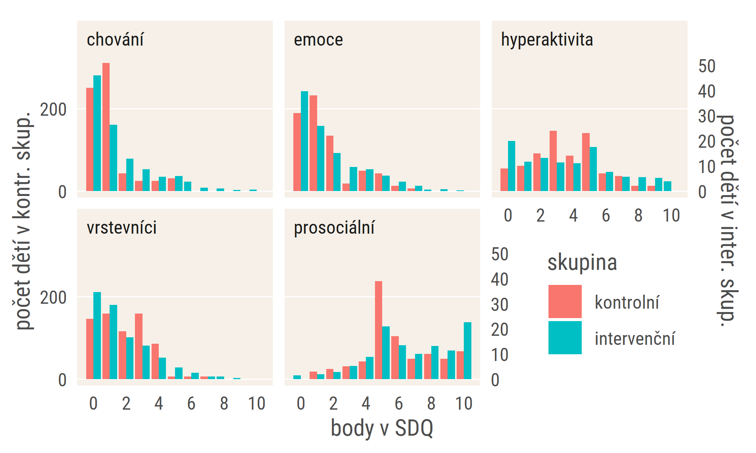
Graf 4: Rozložení bodů SDQ v čase třetí vlny

Slide 14

Graf 5: Rozložení bodů SDQ v čase čtvrté vlny

Slide 15
Co a jak vlastně měříme?
dítě hodnotíte na základě jeho chování
pokud se chová vysoce hyperaktivně, velmi pravděpodobně na položku „Je neklidný/á. Nevydrží dlouho bez hnutí“ odpovíte „Definitivně pravda“
vaše odpověď je daná chováním dítěte (ale nikoliv 100%)
jde nám o hyperaktivitu dítěte, nikoliv o to, kolik bodů dostalo dítě v dotazníku
hyperaktivita je v dětské populaci rozložena podobně jako např. výška nebo váha (viz graf na dalším snímku)
většina žen má průměrnou výšku, jen malá část je extrémně nízká nebo vysoká; podobně je to s hyperaktivitou, prosociálním chováním atp.

Slide 16
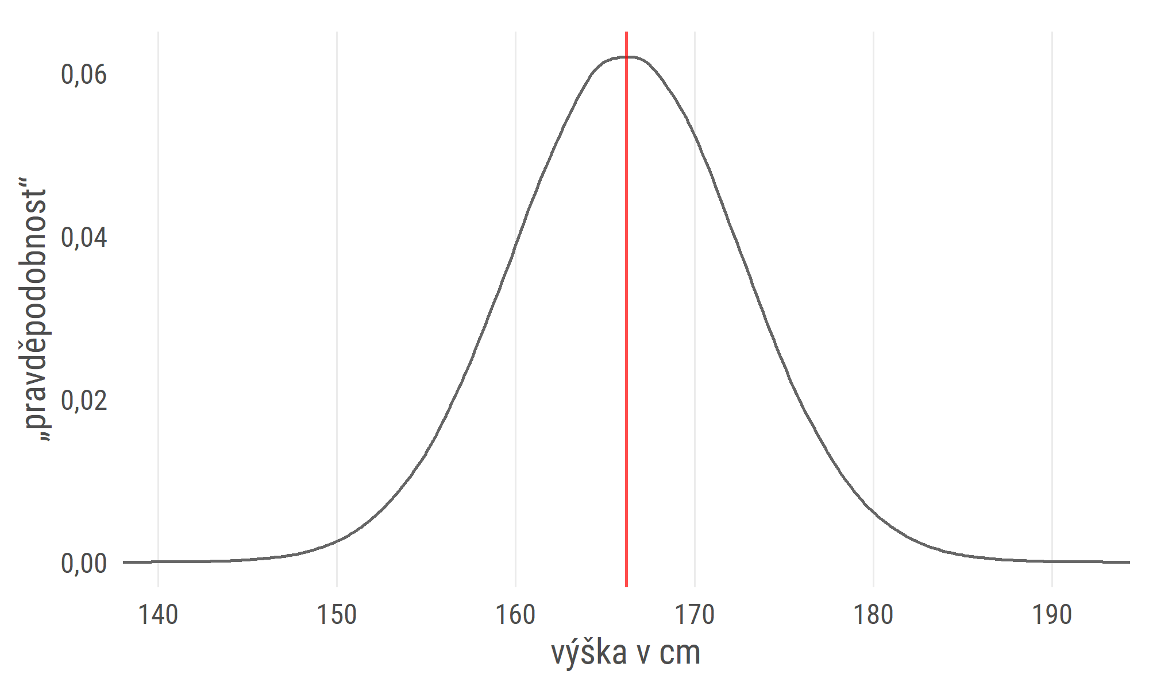
Graf 6: Rozložení výšky žen v ČR

Slide 17
Stejně je to s dimenzemi SDQ
moderní psychometrie umožňuje na základě vašeho hodnocení chování odhadovat přímo míru hyperaktivity daného dítěte a porovnávat ji s dalšími dětmi nebo stejným dítětem v jiném čase
následující graf v animaci ukazuje proměnu těchto vlastností (dimenzí) v čase – je vidět posun po ose X k více žádoucím hodnotám (pokles prvních 4 a růst 5. dimenze)

Slide 18
Graf 7: Rozložení latentních skórů SDQ v čase (dle skupiny)

Slide 19
Vyhodnocení efektu intervence

Slide 20
Kdyby intervence nefungovala…
… pak by se obě skupiny v čase měnily úplně stejným způsobem
pokud by toto platilo, pravděpodobnost, že nasbíráme taková data, jaká jsme nasbírali, by byla extrémně nízká (< 1 %)
lze tedy tvrdit, že intervence měla skutečný, pozitivní dopad

Slide 21
V řeči čísel
děti v intervenční skupině se vyvíjely statisticky významně lépe ve všech dimenzích SDQ, a to jako při srovnání 1. a 2., tak i 1. a 3. vlny
zlepšení se v rámci jednotlivých dimenzí pohybuje při srovnání 1. a 2. vlny od 0,29 do 0,54 bodů, s medianem 0,39 bodů
při srovnání 1. a 3. vlny od 0,48 do 0,62 bodů, s medianem 0,53 bodů, pozitivní vývoj tedy stabilně pokračoval
stejně je tomu i při srovnání 1. a 4. vlny – zlepšení zde bylo v rozsahu od 0,46 do 0,74 bodů, s medianem 0,63 bodů
závěr – intervence má pozitivní dopad na chování dětí měřené pomocí SDQ

Slide 22
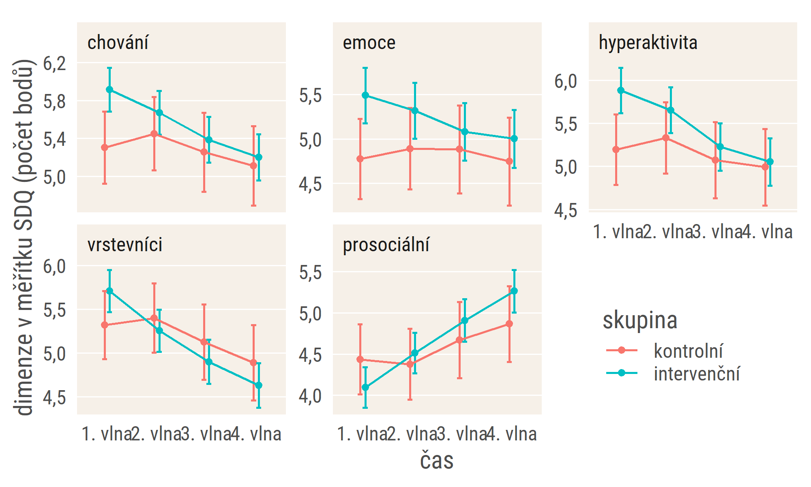
Graficky
Graf 8: Vývoj dimenzí v čase (vliv věku a pohl. stat. fixován)

Slide 23
Vyjádřeno zráním
věk do značné míry ovlivňuje úroveň jednotlivých dimenzí v SDQ – přirozené zrání a vývoj dítěte
efekt intervence umíme přepočítat na čas, za jaký by se průměrné dítě „samo“ zlepšilo
následující tabulka ukazuje počet let nutných ke kompenzaci efektu intervence přirozeným zráním, čili „o kolik let děti intervence posunula“
ve 2., 3. i 4. měření

Slide 24
O kolik let děti intervence posunula
dimenze | v 2. vlně | v 3. vlně | ve 4. vlně
emoce | 1,91 | 3,44 | 3,05
chování | 1,35 | 1,65 | 1,79
hyperaktivita | 1,05 | 1,53 | 1,80
vrstevníci | 1,47 | 1,69 | 1,78
prosociální | 1,01 | 1,22 | 1,56

Slide 25
Srovnání vývoje školek

Slide 26
Interpretace následujících grafů
zobrazena jsou všechna dostupná data (u některých intervenčních školek až 6 měření)
každá školka má svoji barvu
zobrazený je vývoj (srovnání s 1. vlnou) oproti tzv. referenční školce (sestava nezařazených pozorování)
při porovnávání je tedy důležitý odklon od průměrné trajektorie
osa Y vyjadřuje, o kolik bodů SDQ mají zobrazené školy vyšší skóre v jednotlivých dimenzích než školka referenční – nelze tedy tvrdit, že pohyb určitým směrem je pozitivní, jde o srovnání průběhů

Slide 27
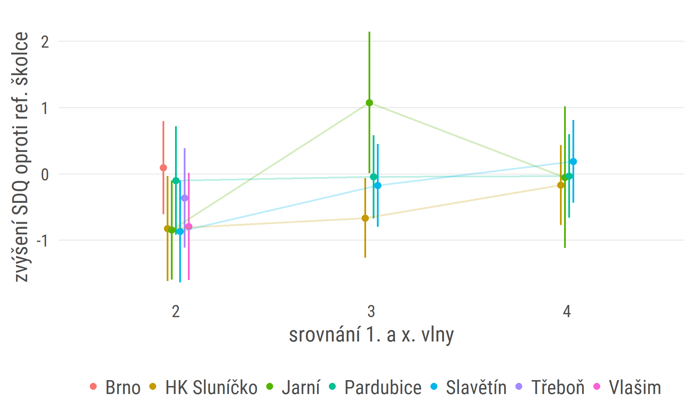
Kontrolní školky
Graf 9: Emoce – srovnání trajektorií kontrolních školek

Slide 28
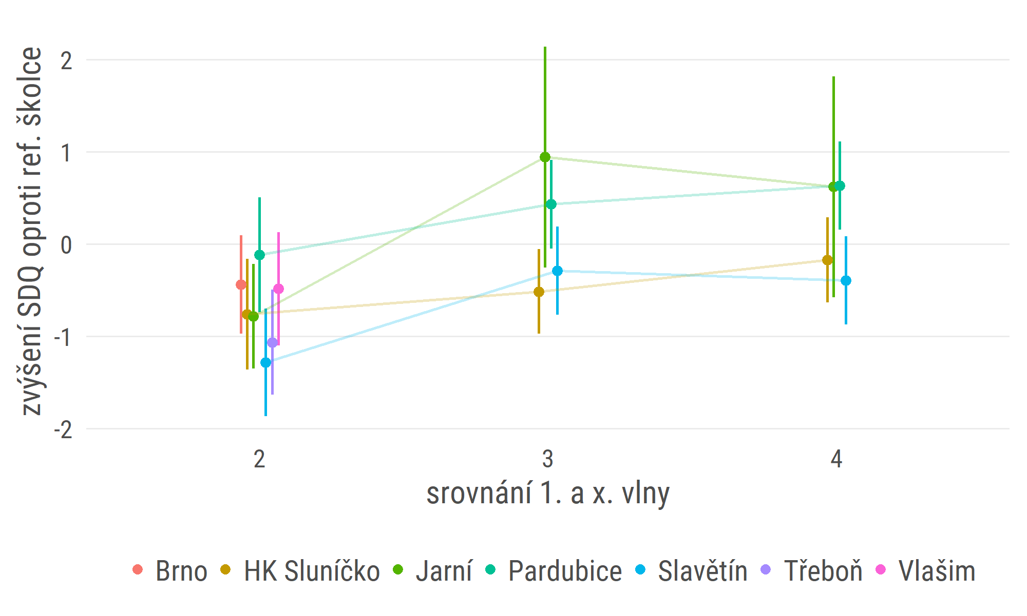
Graf 9: Chování – srovnání trajektorií kontrolních školek

Slide 29
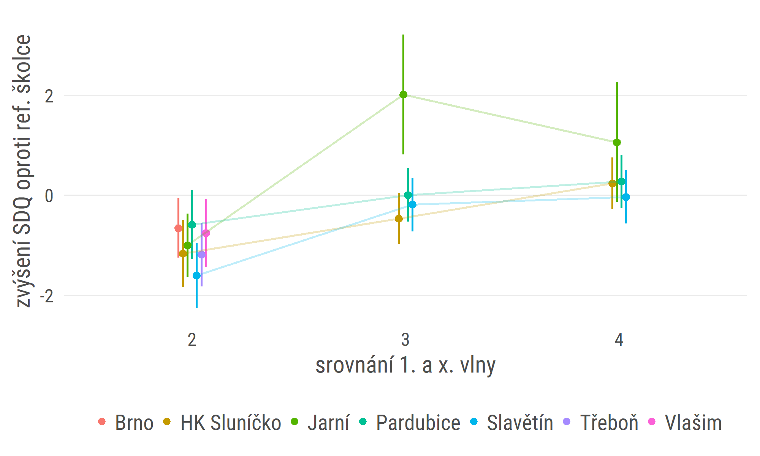
Graf 9: Hyperaktivita – srovnání trajektorií kontrolních školek

Slide 30
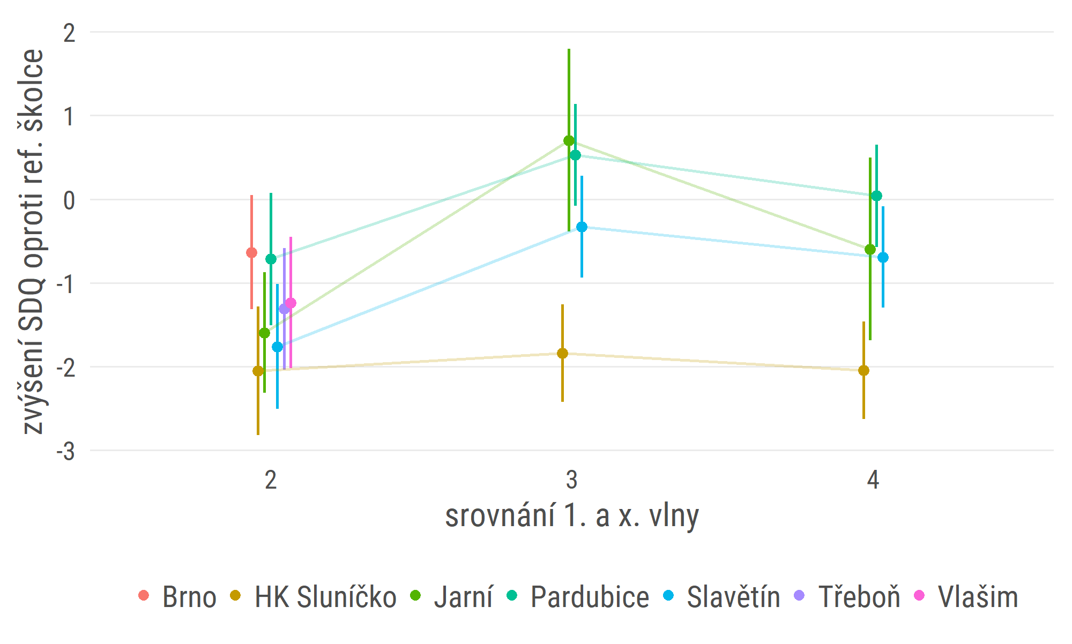
Graf 9: Vrstevníci – srovnání trajektorií kontrolních školek

Slide 31
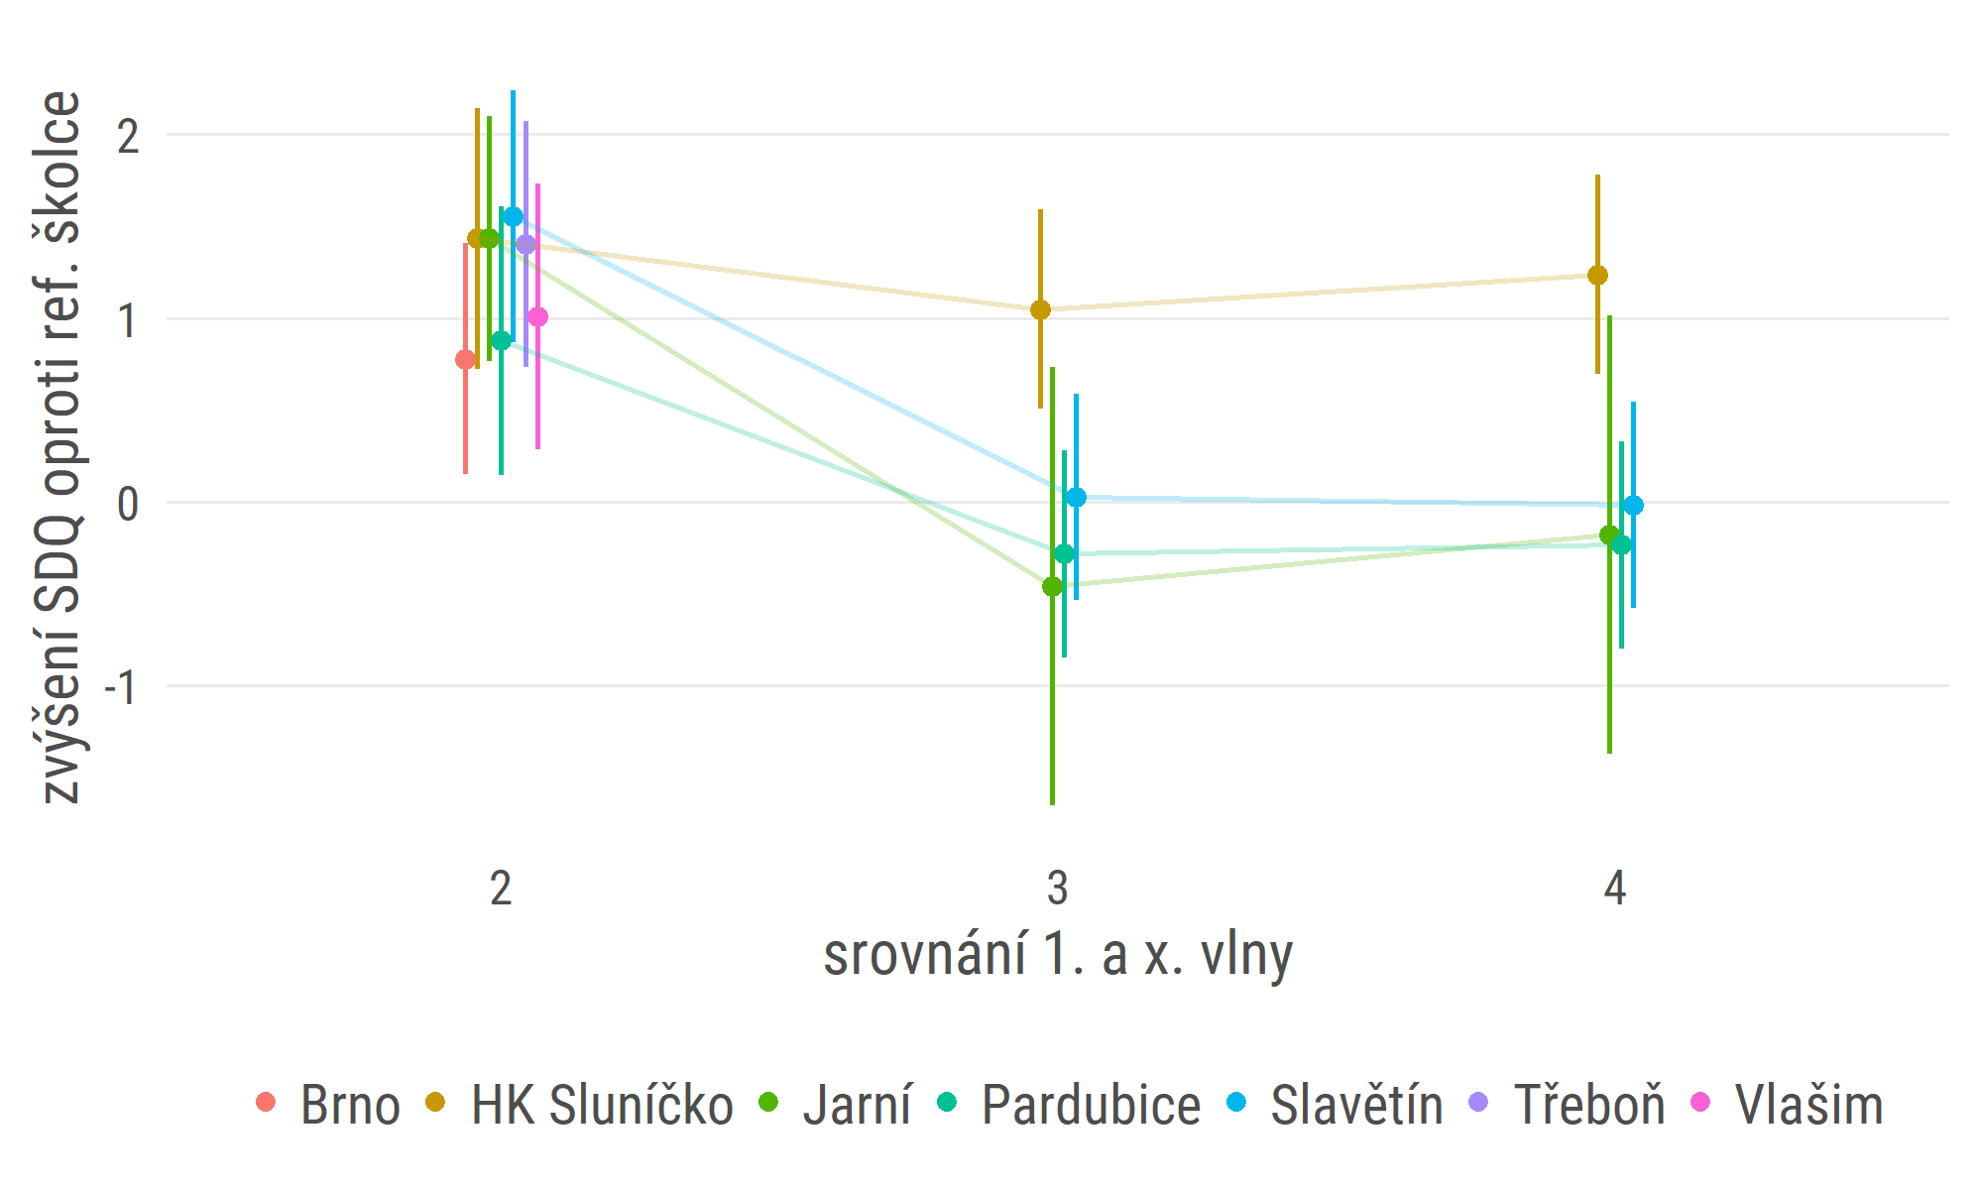
Graf 9: Prosociální – srovnání trajektorií kontrolních školek

Slide 32
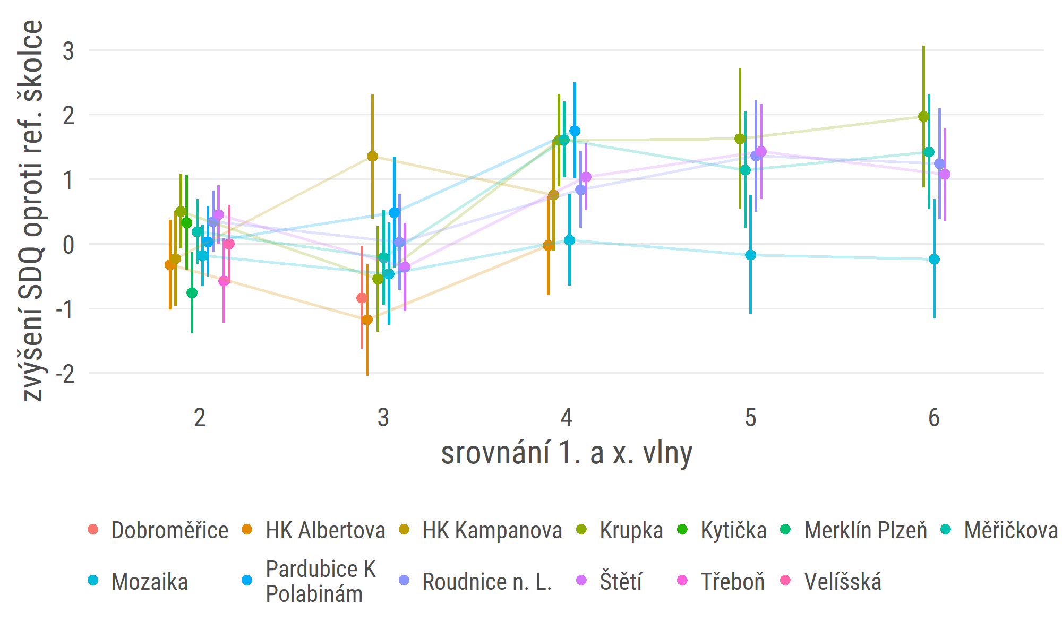
Intervenční školky
Graf 10: Emoce – srovnání trajektorií intervenčních školek

Slide 33
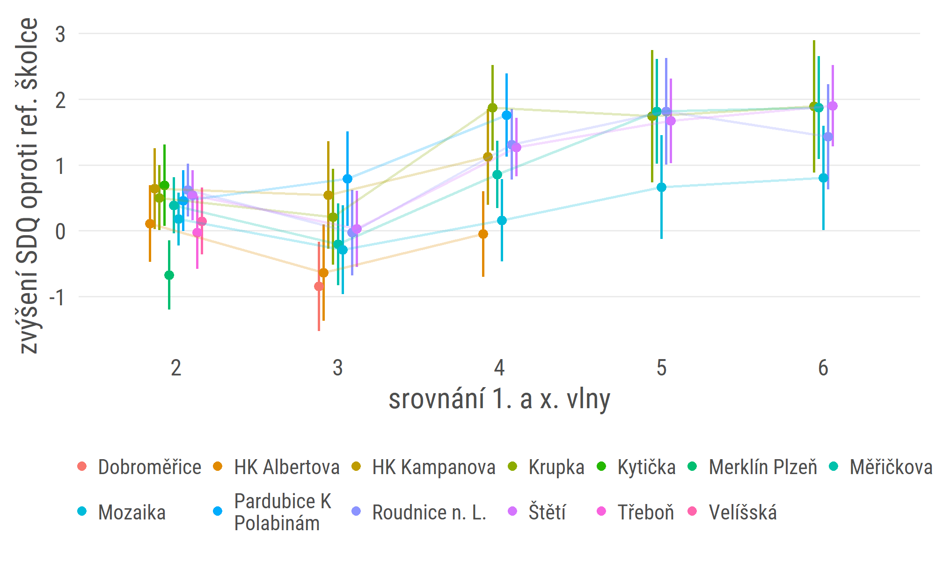
Graf 10: Chování – srovnání trajektorií intervenčních školek

Slide 34
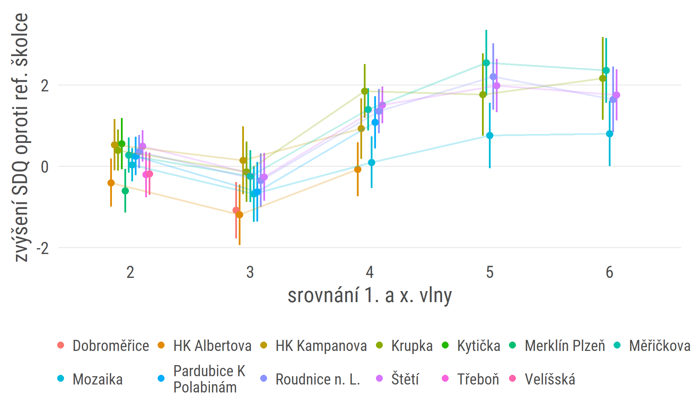
Graf 10: Hyperaktivita – srovnání trajektorií intervenčních školek

Slide 35
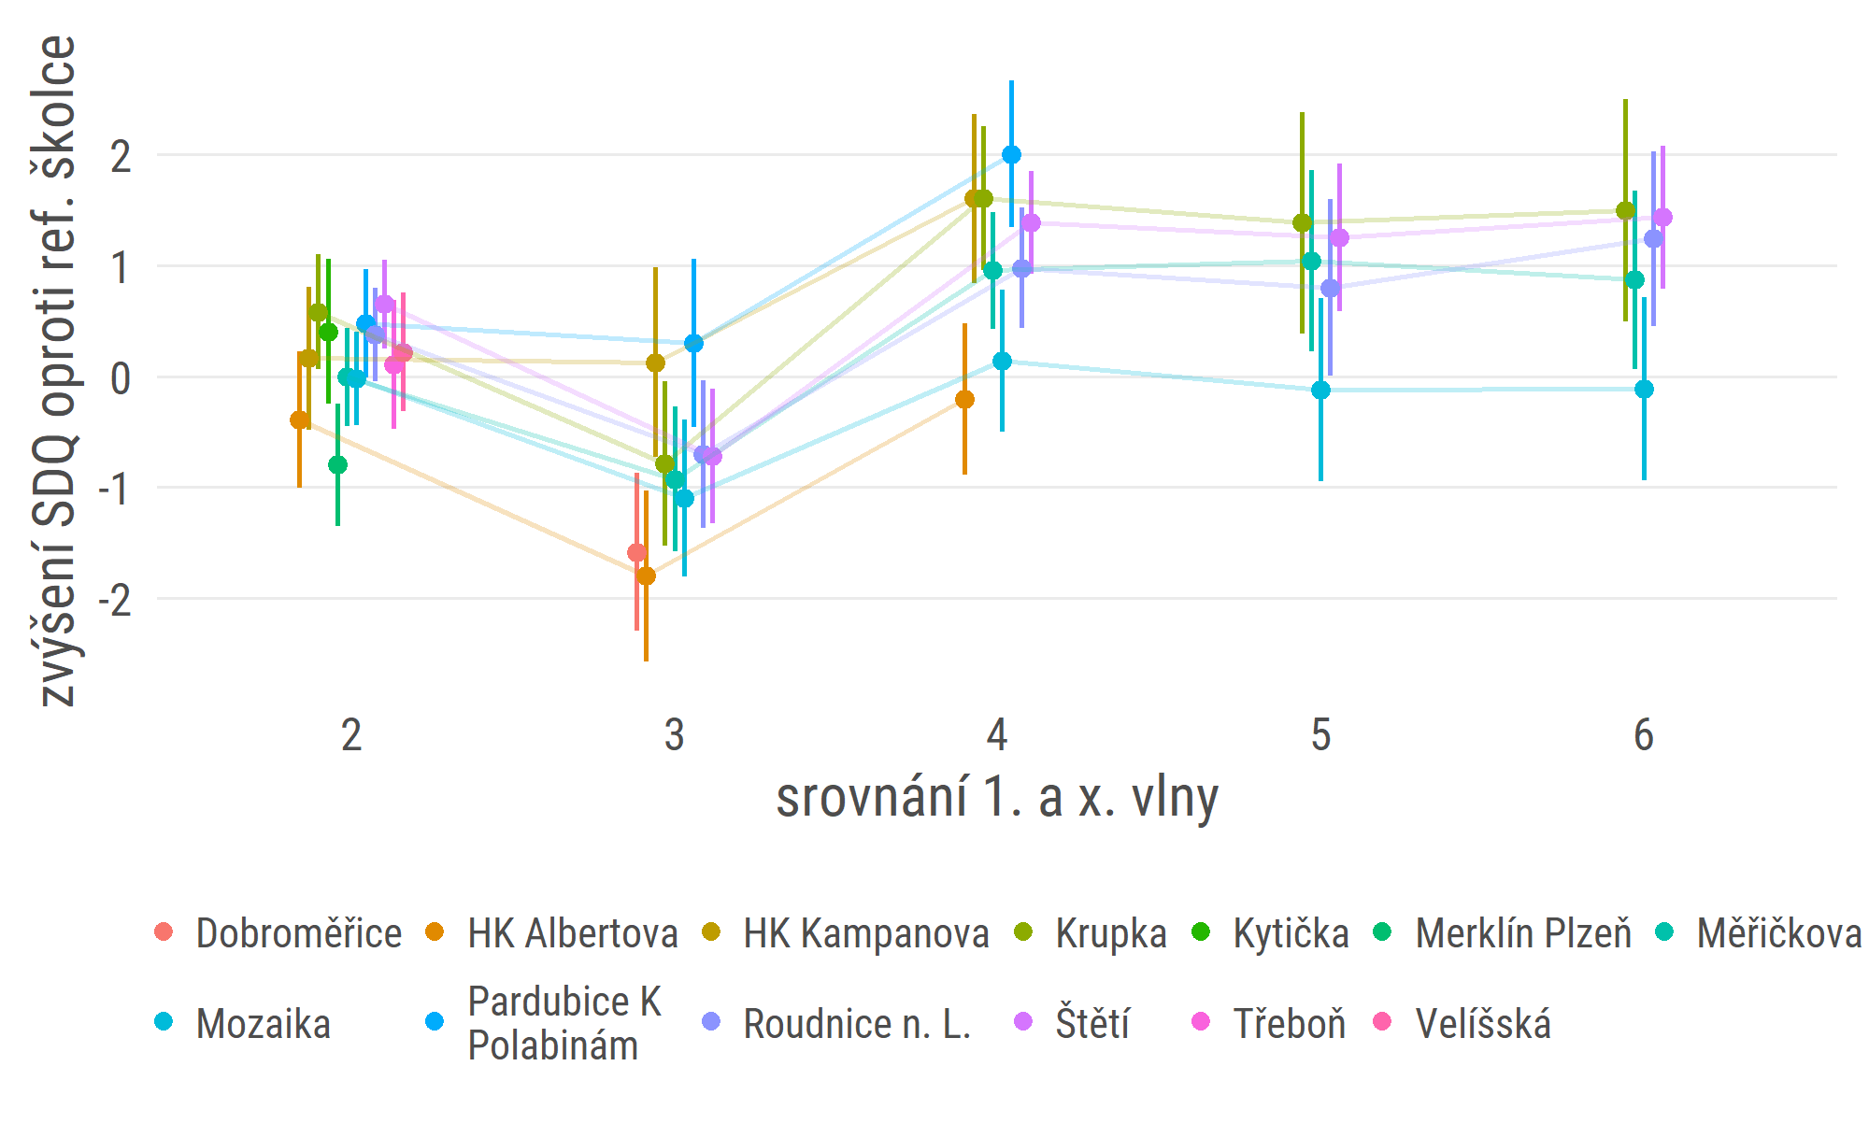
Graf 10: Vrstevníci – srovnání trajektorií intervenčních školek

Slide 36
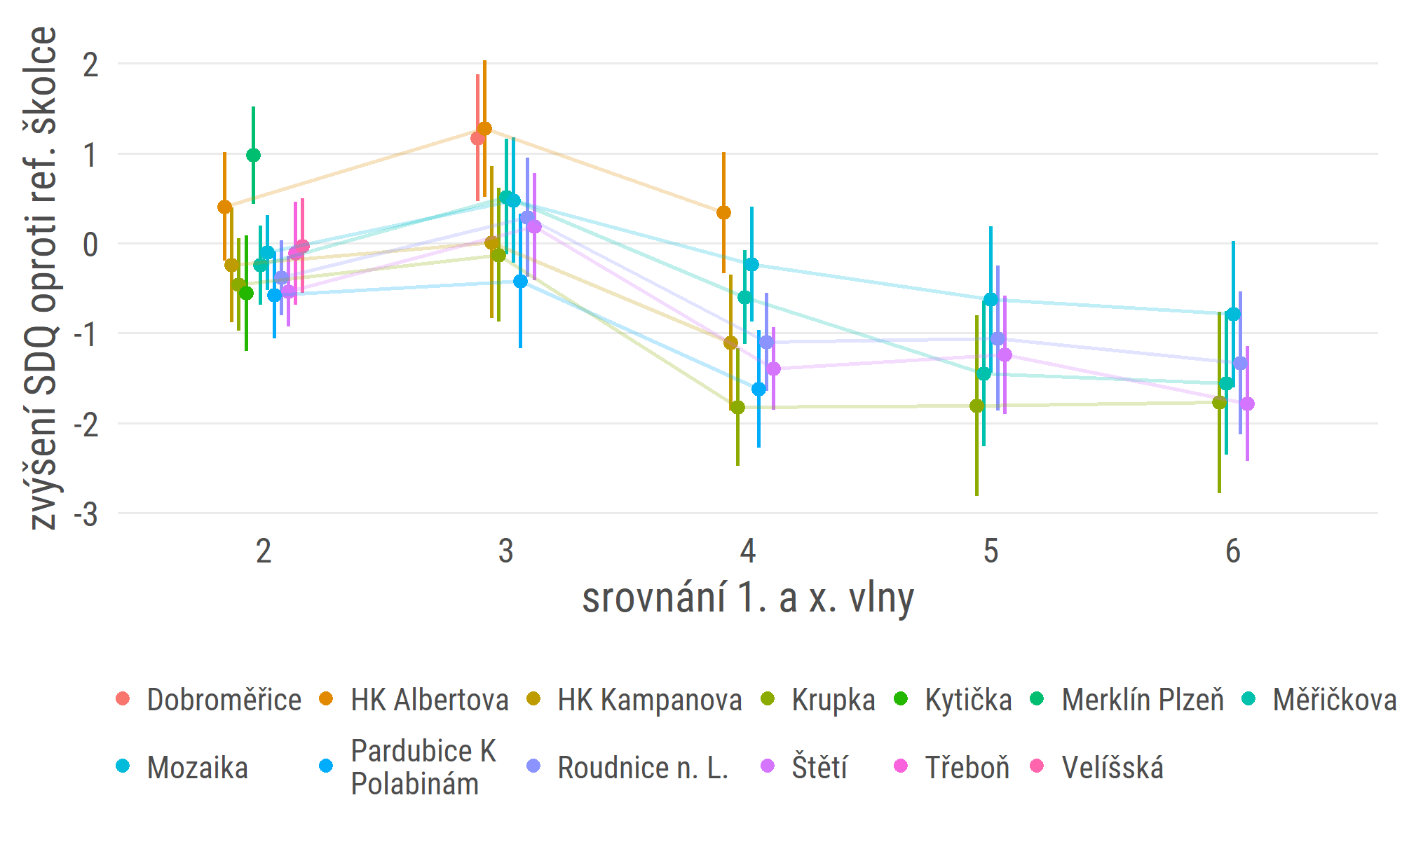
Graf 10: Prosociální – srovnání trajektorií intervenčních školek

Slide 37
Závěr
z hlediska kvantitativního výzkumu můžeme doložit pozitivní efekt intervence v rámci populace mateřských škol
vývoj ve všech zúčastněných školkách je srovnatelný, s několika výjimkami, kde změna nebyla natolik silná (ale došlo k ní)

